Slide 1
LEMBAGA PERWAKILAN DAN LEGISLASI
Disampaikan Pada Mata Kuliah
Proses Legislatif
Dosen :
TATIK ROHMAWATI, S.IP

Slide 2
KONSEP PERWAKILAN
Perwakilan politik adalah jaminan rasional bagi peraturan konflik.
Dalam Kamus Bahasa Indonesia perwakilan diartikan sebagai duta atau orang dikuasakan menggantikan tugas orang lain. Sebagai wakil tentulah ditunjuk orang yang paling kapabel di kelompoknya. Kapabel disini banyak sekali variabelnya mulai dari kapabel secara fisik, mental, spiritual juga material.

Slide 3
MAJELIS PERMUSYAWARATAN RAKYAT
Setelah UUD 45 mengalami amandemen, anggota MPR tidak lagi terdiri dari anggota DPR, utusan daerah dan utusan golongan. Akan tetapi berubah menjadi system bicameral yaitu terdiri dari DPR dan DPD yang dipilih melalui pemilihan umum. Ketua MPR dipilih oleh anggota MPR dalam sebuah sidang paripurna. Selama ketua MPR belum ditunjuk, maka ketua DPR ditunjuk menjadi ketua sementara MPR dan ketua DPD menjadi wakil ketua MPR yang terdiri dari tiga orang dan mencerminkan unsur DPR dan DPD dalam sebuah sidang paripurna pula.

Slide 4
TUGAS KETUA MPR
Memimpin sidang dan menyimpulkan hasil sidang untuk diambil keputusan.
Menyusun rencana kerja dan mengadakan pembagian kerja antara ketua dan wakil ketua.
Menjadi juru bicara MPR.
Melaksanakan dan memasyarakatkan putusan MPR.
Mengadakan konsultasi dengan presiden dan pimpinan lembaga Negara lainnya sesuai dengan putusan MPR.

Slide 5
TUGAS KETUA MPR (Lanjutan)
Mewakili MPR dan atau alat kelengkapan MPR di pengadilan.
Melaksanakan putusan MPR berkenaan dengan penetapan sanksi atau rehabilitasi anggota sesuai dengan ketentuan peraturan perundang-undangan.
Menetapkan arah kebijakan umum dan strategi pengelolaan anggaran MPR.
Mempertanggungjawabkan pelaksanaan tugasnya dalam sidang paripurna MPR.

Slide 6
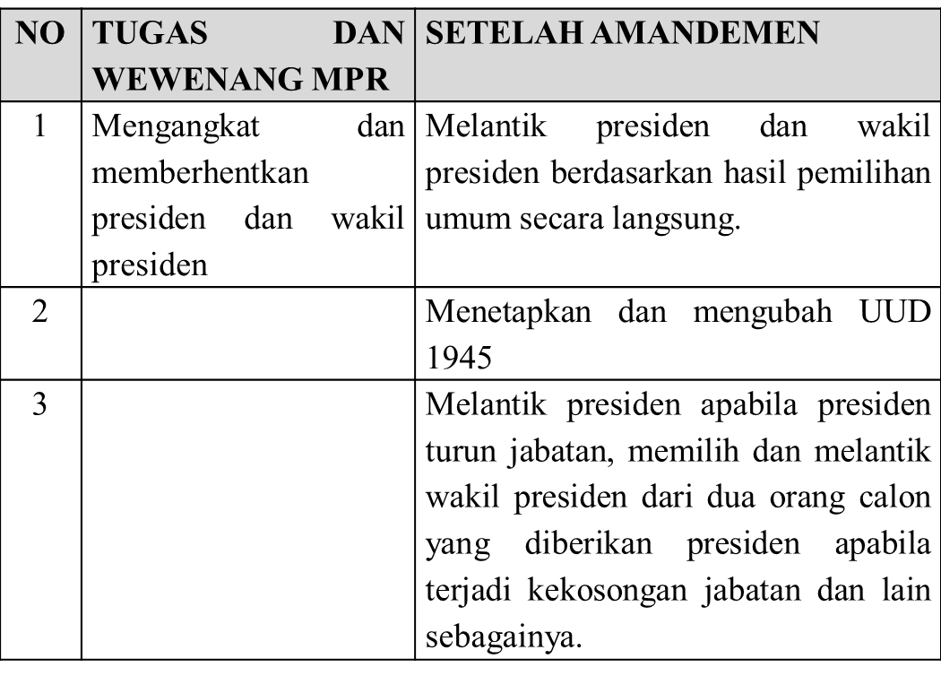
Tugas MPR setelah Amandemen

Slide 7
DEWAN PERWAKILAN RAKYAT (DPR)
Jumlah anggota DPR sebanyak 550 orang dan dipimpin oleh seorang ketua yang dipilih melalui sidang paripurna DPR.
Fungsi DPR antara lain :
Fungsi legislasi, yaitu membentuk undang-undang bersama-sama dengan presiden.
Fungsi anggaran (budgeting), yaitu menyusun anggaran Pendapan Belanja Negara bersama presiden.
Fungsi pengawasan, yaitu mengawasi pelaksanaan UUD 1945, undang-undang dan peraturan pelaksana lainnya.

Slide 8
HAK & KEWAJIBAN DPR
Interpalasi, yaitu hak untuk meminta keterangan kepada pemerintah atas suatu kebijakan yang strategis dan menyangkut kepentingan masyarakat luas.
Angket, yaitu hak untuk melakukan penyelidikan terhadap kebijakan pemerintah yang penting dan strategis serta berdampak bagi masyarakat luas.
Menyatakan pendapat, yaitu hak untuk berpendapat terhadap kebijakan-kebijakan pemerintah.

Slide 9
DEWAN PERWAKILAN DAERAH (DPD)
DPD adalah prwujudan salah satu kamar di MPR yang mewakili kepentingan daerah. DPD, sama seperti DPR, juga dipilih melalui pemilihan umum secara langsung di daerah masing-masing. Anggota DPD sendiri tidak boleh lebih dari 1/3 anggota DPR. DPD dipimpin oleh seorang ketua dan paling banyak lima orang wakil ketua yang dipilh melalui sidang paripurna. Sebelum ketua dan wakil ketua DPD terpilih, ditunjuk ketua dan wakil ketua sementara dari satu orang anggota DPD yang tertua dan satu orang anggota DPD yang termuda.

Slide 10
FUNGSI DPD
Pengajuan usul, ikut dalam pembahasan dan memberikan pertimbangan yang berkaitan dengan bidang legislasi tertentu, terutama yang berkaitan dengan daerah.
Pengawasan atas pelaksanaan undang-undang mengenai daerah.
Dalam menjalankan fungsinya, DPD mempunyai hak yaitu :
Mengajukan RUU yang menyangkut otonomi daerah.
Ikut membahas RUU yang berkaitan dengan otonomi derah.

Slide 11
FUNGSI LEMBAGA PERWAKILAN
Fungsi legislasi,
Legislasi merupakan alat kelengkapan DPR. Dan digunakan untuk merencanakan dan menyusun program pembahasan RUU.
Fungsi anggaran
Menempatkan anggaran diposisi yang telah ditetapkan DPR bersama Presiden.
Fungsi pengawasan, yaitu mengawasi aktivitas badan eksekutif, supaya sesuai dengan kebijaksanaan yang telah ditetapkannya. Pengawasan dilakukan melalui sidang panitia-panitia legislatif dan melalui hak-hak kontrol yang khusus, seperti hak bertanya, interpelasi dan sebagainya.

Slide 12
FUNGSI PENTING LEGISLATIF
Menentukan policy (kebijaksanaan) dan membuat undang-undang. Untuk itu DPR diberi hak inisiatif, hak untuk mengadakan amandemen terhadap RUU yang disusun oleh pemerintah dan hak Budget.
Mengontrol badan eksekutif dalam arti menjaga semua tindakan badan eksekutif sesuai dengan kebijaksanaan-kebijaksanaan yang telah ditetapkan. Untuk menyelenggarakan tugas ini, badan perwakilan rakyat diberi hak-hak kontrol khusus.

Slide 13
KINERJA LEGISLATIF
Kinerja lembaga perwakilan salah satunya adalah dengan membuat peraturan perundang-undangan yang mengarahkan bagaimana orang harus bertindak untuk kepentingan masyarakat.
DISKUSIKAN Kinerja Legislatif !!!

Slide 14
Alhamdulillah ^_^
TERIMAKASIH

